Slide 1
שיטות כמותיות במדעי הרפואה
פתרון מערכות דינמיות לינאריות מסדר ראשון
תרגול 2 - 30.3.2023
יוחאי צור
Yochay.tzur@campus.technion.ac.il

Slide 2
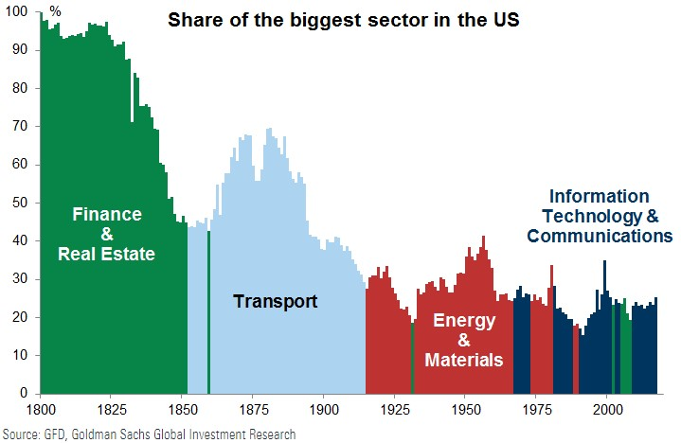
מערכות דינמיות
מערכות אשר משתנות עם הזמן
אבל לא בהכרח באופן בלעדי
כדי לתאר מערכת דינמית אנו צריכים לפרק אותה למרכיביה ולבדוק איך כל רכיב משתנה בזמן, וכתלות ברכיבים אחרים

Slide 3
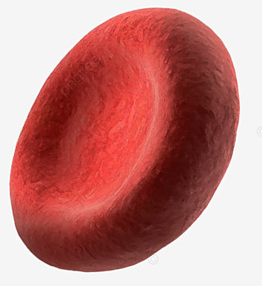


מערכות דינמיות
$$\frac{dX}{dt}=\dot{X}$$
שינוי בזמן (t) של משתנה X
dt מסמן שינוי קטן בזמן
כדי לתאר את השינוי בזמן של כל משתנה, צריך להבין מה מגדיל אותו ומה מקטין אותו

Slide 4
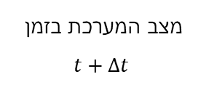
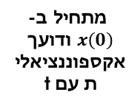
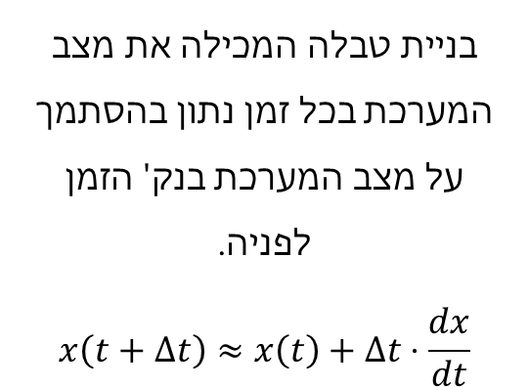

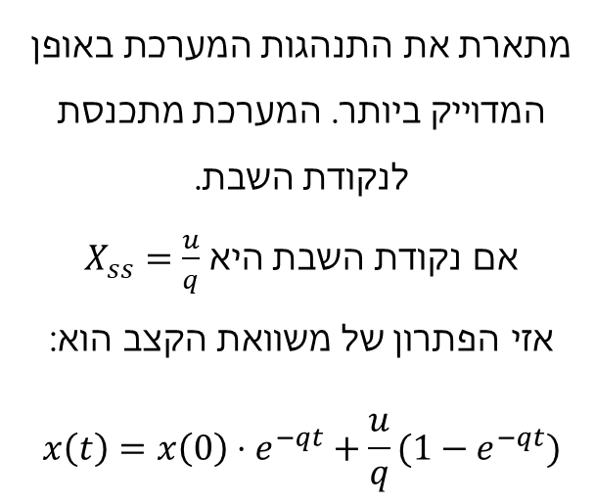
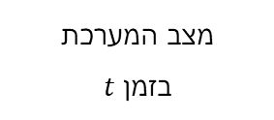
איך פותרים משוואות דינמיות פשוטות?
גרפית | נומרית | אנליטית
מתארת את התנהגות המערכת באופן המדוייק ביותר. המערכת מתכנסת לנקודת השבת.
אם נקודת השבת היא $X_{ss}=\frac{u}{q}$
אזי הפתרון של משוואת הקצב הוא:
$$x\left(t\right)=x\left(0\right)⋅e^{−qt}+\frac{u}{q}(1−e^{−qt})$$
בניית טבלה המכילה את מצב המערכת בכל זמן נתון בהסתמך על מצב המערכת בנק' הזמן לפניה.
$$x\left(t+Δt\right)≈x\left(t\right)+Δt⋅\frac{dx}{dt}$$
מציאת נקודת השבת
מציאת תנאי ההתחלה
נשים לב לצירים
dx/dt
מצב המערכת בזמן
$t+Δt$
מצב המערכת
בזמן $t$
קצב השינוי ב-x כפול הפרש הזמנים מהמדידה הקודמת
x
מתחיל ב-$x\left(0\right)$ ודועך אקספוננציאלית עם t
גדל אקספוננציאלית עם t עד לערך של 1
רמת הדיוק בפתרון הנומרי תלוייה באופן ישיר ב-$Δt$. ככל שהוא קטן יותר כך הפתרון מדוייק יותר

Slide 5
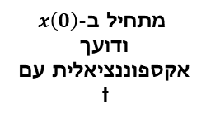

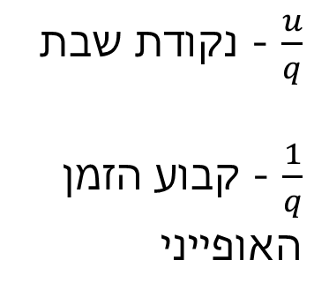
פתרון מקרה כללי
  $$\frac{dx}{dt}=−qx+u$$
  $$x\left(t\right)=\frac{u}{q}+\left(x\left(0\right)−\frac{u}{q}\right)e^{−qt}$$
  $$x\left(t\right)=x\left(0\right)e^{−qt}+\frac{u}{q}\left(1−e^{−qt}\right)$$
$\frac{u}{q}$ - נקודת שבת
$\frac{1}{q}$ - קבוע הזמן האופייני
מתחיל ב-$x\left(0\right)$ ודועך אקספוננציאלית עם t
גדל אקספוננציאלית עם t עד לערך של 1

Slide 6
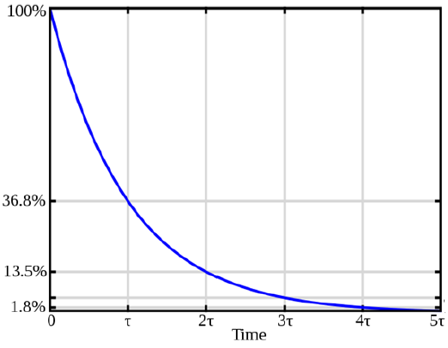
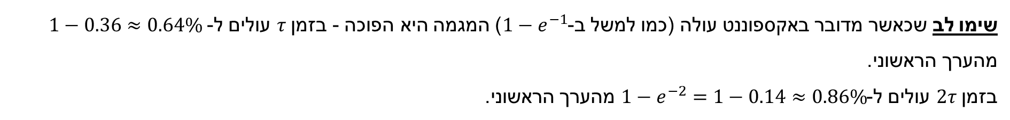
קבוע הזמן האופייני
קבוע הזמן האופייני $τ$ – לאחר זמן זה ערך המשתנה יורד ל-$e^{−1}≈36\%$ . כלומר איבד כ- 64% מערכו.
שימו לב שכאשר מדובר באקספוננט עולה (כמו למשל ב-$1−e^{−1}$) המגמה היא הפוכה - בזמן $τ$ עולים ל- $1−0.36≈0.64\%$ מהערך הראשוני.
בזמן $2τ$ עולים ל-$1−e^{−2}=1−0.14≈0.86\%$ מהערך הראשוני.

Slide 7
פתרון שיעורי בית 2

Slide 8
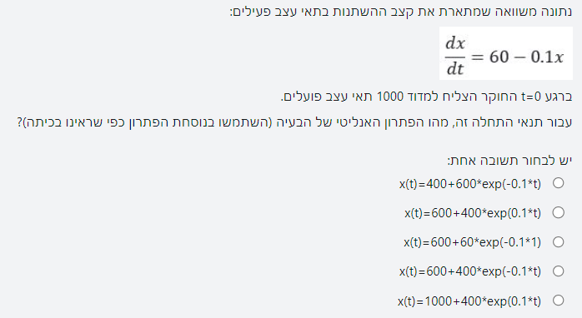
שאלה 1
Notes:
הגרף האחרון חשוב במיוחד מכיוון שהוא מראה לנו את הכיוון של השינוי (חיובי או שלילי) כתלות באיקס

Slide 9
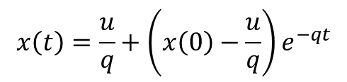
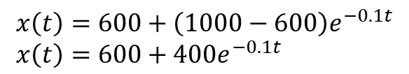
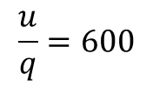
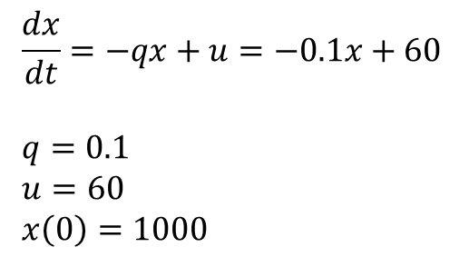
שאלה 1
  $$\frac{dx}{dt}=−qx+u=−0.1x+60$$
$$q=0.1 \\ u=60 \\ x\left(0\right)=1000$$
$$\frac{u}{q}=600$$
$$x\left(t\right)=\frac{u}{q}+\left(x\left(0\right)−\frac{u}{q}\right)e^{−qt}$$
$$x\left(t\right)=600+\left(1000−600\right)e^{−0.1t} \\ x\left(t\right)=600+400e^{−0.1t}$$
Notes:
הגרף האחרון חשוב במיוחד מכיוון שהוא מראה לנו את הכיוון של השינוי (חיובי או שלילי) כתלות באיקס

Slide 10
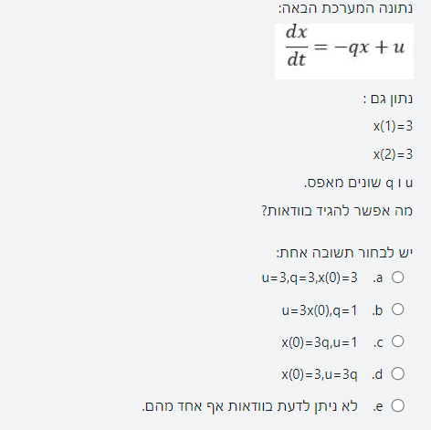
שאלה 2
Notes:
הגרף האחרון חשוב במיוחד מכיוון שהוא מראה לנו את הכיוון של השינוי (חיובי או שלילי) כתלות באיקס

Slide 11
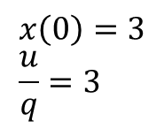

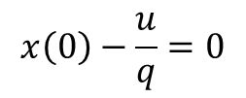
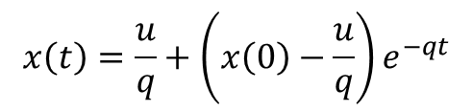
שאלה 2
$$x\left(t\right)=\frac{u}{q}+\left(x\left(0\right)−\frac{u}{q}\right)e^{−qt}$$
חשוד!
0
$$x\left(0\right)−\frac{u}{q}=0$$
המערכת מונוטונית←
אם עברה פעמיים באותו ערך זה ערך קבוע ←
$$x\left(0\right)=3$$
$$x\left(0\right)=3 \\ \frac{u}{q}=3$$
אז מה בעצם קרה פה?
Notes:
הגרף האחרון חשוב במיוחד מכיוון שהוא מראה לנו את הכיוון של השינוי (חיובי או שלילי) כתלות באיקס

Slide 12
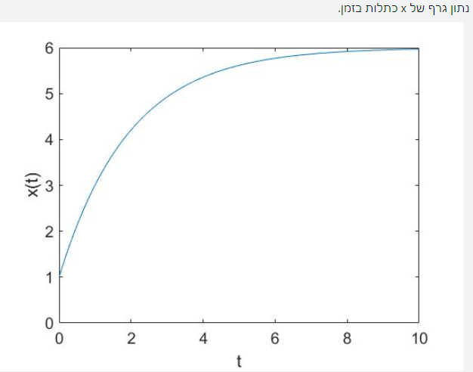
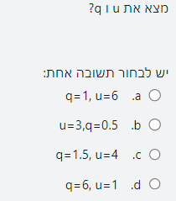
שאלה 3
Notes:
הגרף האחרון חשוב במיוחד מכיוון שהוא מראה לנו את הכיוון של השינוי (חיובי או שלילי) כתלות באיקס

Slide 13
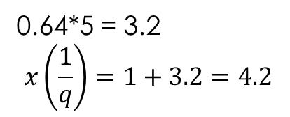
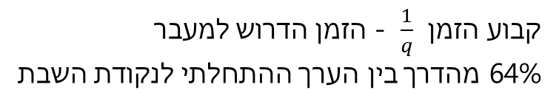
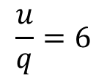
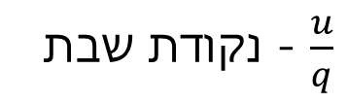
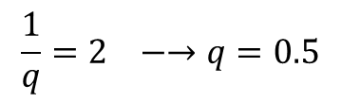
שאלה 3
$\frac{u}{q}$ - נקודת שבת
5
$$\frac{u}{q}=6$$
קבוע הזמן $\frac{1}{q}$ - הזמן הדרוש למעבר
64% מהדרך בין הערך ההתחלתי לנקודת השבת
0.64*5 = 3.2
$$x\left(\frac{1}{q}\right)=1+3.2=4.2$$
$$\frac{1}{q}=2 −→q=0.5$$
Notes:
הגרף האחרון חשוב במיוחד מכיוון שהוא מראה לנו את הכיוון של השינוי (חיובי או שלילי) כתלות באיקס

Slide 14
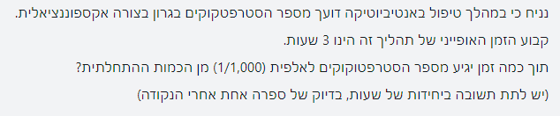
שאלה 4
Notes:
הגרף האחרון חשוב במיוחד מכיוון שהוא מראה לנו את הכיוון של השינוי (חיובי או שלילי) כתלות באיקס

Slide 15
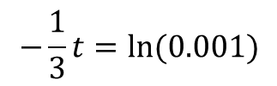





שאלה 4
$\frac{1}{q}$ - קבוע הזמן האופייני
$$q=1/3$$
$${x\left(t\right)=x(0)e}^{−\frac{1}{3}t}=x\left(0\right)∙0.001$$
$${ln⁡(e}^{−\frac{1}{3}t})=ln⁡(0.001)$$
$$−\frac{1}{3}t=ln⁡(0.001)$$
$$t=\ln\left(0.001\right)∗(−3)=20.7$$
Notes:
הגרף האחרון חשוב במיוחד מכיוון שהוא מראה לנו את הכיוון של השינוי (חיובי או שלילי) כתלות באיקס

Slide 16
שאלה 5
Notes:
הגרף האחרון חשוב במיוחד מכיוון שהוא מראה לנו את הכיוון של השינוי (חיובי או שלילי) כתלות באיקס

Slide 17

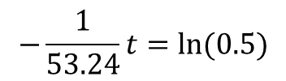


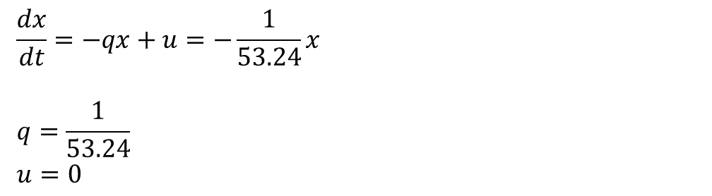
שאלה 5
  $$\frac{dx}{dt}=−qx+u=−\frac{1}{53.24}x$$
$$q=\frac{1}{53.24} \\ u=0$$
$${x\left(t\right)=x(0)e}^{−\frac{1}{53.24}t}=x(0)∙0.5$$
$$ln⁡(e^{−\frac{1}{53.24}t})=ln⁡(0.5)$$
$$−\frac{1}{53.24}t=ln⁡(0.5)$$
$$t=−53.24∙\ln\left(0.5\right)=36.9$$
Notes:
הגרף האחרון חשוב במיוחד מכיוון שהוא מראה לנו את הכיוון של השינוי (חיובי או שלילי) כתלות באיקס

Slide 18
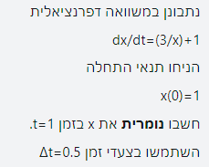
שאלה 6
Notes:
הגרף האחרון חשוב במיוחד מכיוון שהוא מראה לנו את הכיוון של השינוי (חיובי או שלילי) כתלות באיקס

Slide 19
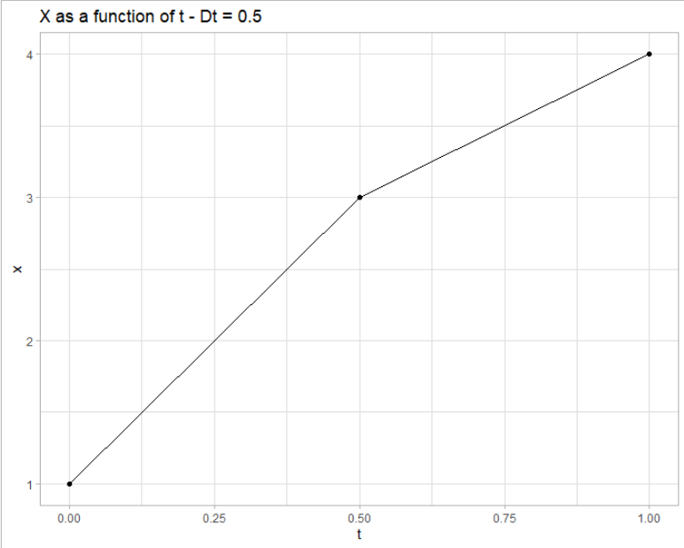
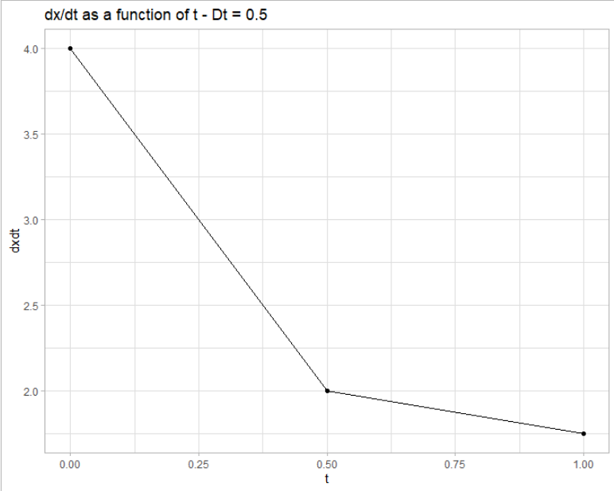
שאלה 6
t | X(t) | dx/dt | dx/dt * delta_t | X(t+delta_t)
0 | 1 | 3/1+1=4 | 4*0.5=2 | 1+2=3
0.5 | 3 | 3/3+1=2 | 2*0.5=1 | 3+1=4
1 | 4 | 3/4+1=1.75 | 1.75*0.5=0.875 | 4.875
Notes:
הגרף האחרון חשוב במיוחד מכיוון שהוא מראה לנו את הכיוון של השינוי (חיובי או שלילי) כתלות באיקס

Slide 20
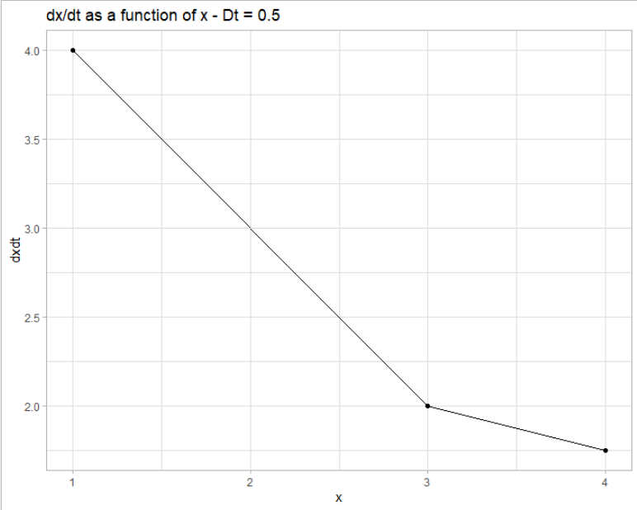
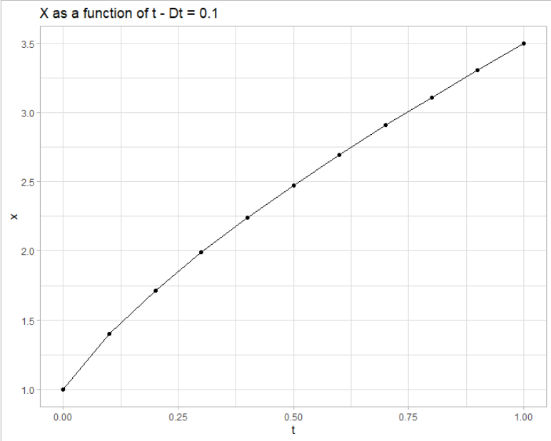
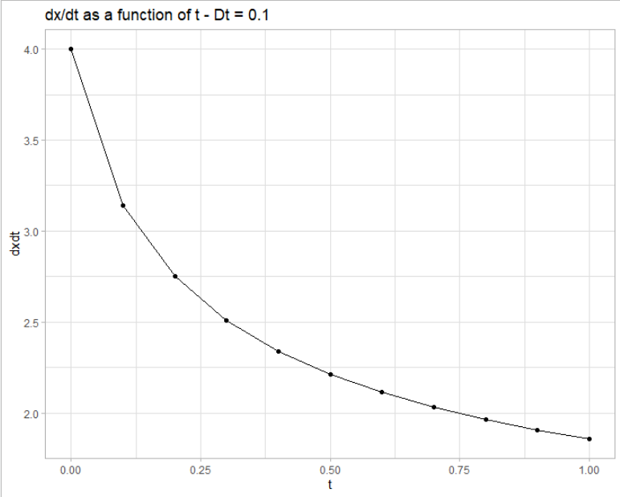
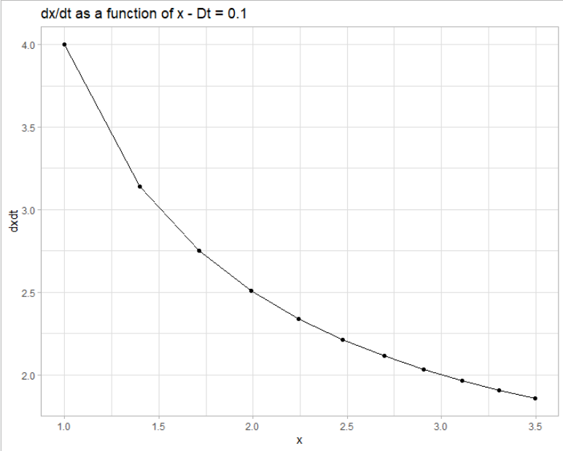


שאלה 7 – פתרון נומרי
$$Δt=0.5$$
$$Δt=0.1$$
Notes:
הגרף האחרון חשוב במיוחד מכיוון שהוא מראה לנו את הכיוון של השינוי (חיובי או שלילי) כתלות באיקס

Slide 21
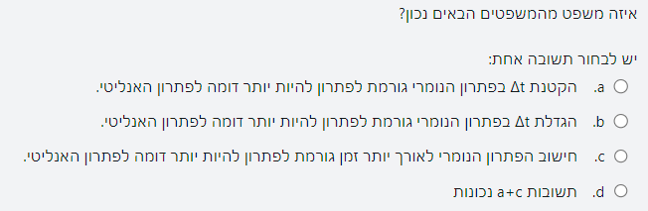
שאלה 8
מדוע זה לא נכון?
Notes:
הגרף האחרון חשוב במיוחד מכיוון שהוא מראה לנו את הכיוון של השינוי (חיובי או שלילי) כתלות באיקס

Slide 22
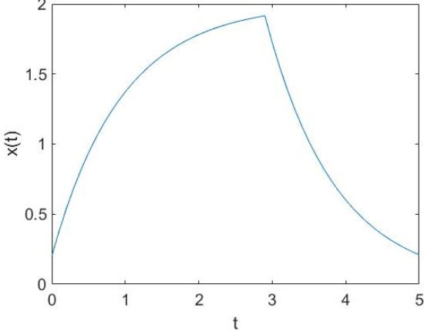
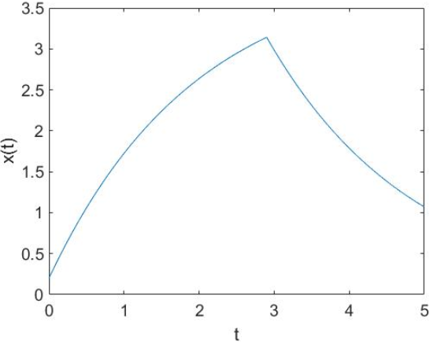
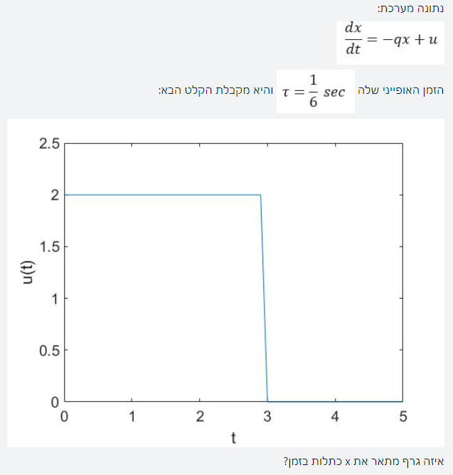
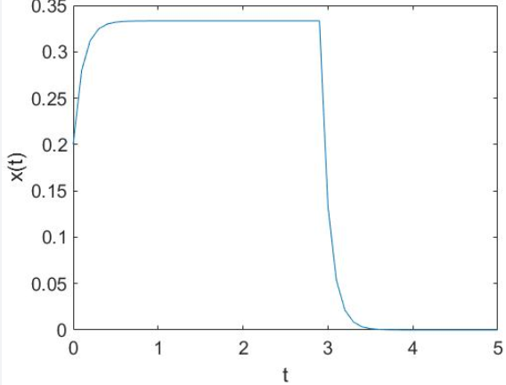
שאלה 9
Notes:
הגרף האחרון חשוב במיוחד מכיוון שהוא מראה לנו את הכיוון של השינוי (חיובי או שלילי) כתלות באיקס

Slide 23
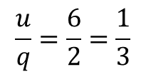
שאלה 9
זמן אופייני 1/6 ← q=6
ב-3 השניות הראשונות u=2, לכן מתכנסת ל:
$$\frac{u}{q}=\frac{6}{2}=\frac{1}{3}$$
ב-3 השניות הבאות u=0, לכן דועכת ל-0.
Notes:
הגרף האחרון חשוב במיוחד מכיוון שהוא מראה לנו את הכיוון של השינוי (חיובי או שלילי) כתלות באיקס

Slide 24
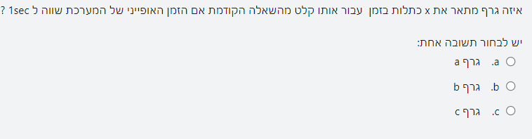
שאלה 10
Notes:
הגרף האחרון חשוב במיוחד מכיוון שהוא מראה לנו את הכיוון של השינוי (חיובי או שלילי) כתלות באיקס

Slide 25
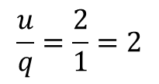
שאלה 10
זמן אופייני 1/q ← q=1
ב-3 השניות הראשונות u=2, לכן מתכנסת ל:
$$\frac{u}{q}=\frac{2}{1}=2$$
ב-3 השניות הבאות u=0, לכן דועכת ל-0.
Notes:
הגרף האחרון חשוב במיוחד מכיוון שהוא מראה לנו את הכיוון של השינוי (חיובי או שלילי) כתלות באיקס

Slide 26
בהצלחה בהמשך הקורס

